Slide 1
iRent 網路輿情調查報告
分析期間：2026/05/27 - 2026/06/02

Slide 2
輿情重點摘要
=== 輿情重點摘要 ===
總聲量：615 筆
聲量高峰：2026/06/01 (221 筆)
正面聲量 90 筆 (14.63%)
中立聲量 179 筆 (29.11%)
負面聲量 346 筆 (56.26%)
P/N值：0.26
=== 熱門關鍵字 ===
1. shorts (97)
2. 毒駕 (3)
3. reels (2)
4. wowtchout (2)
5. 你在路我在錄 (2)
=== 熱門文章 ===
1. [THREADS] #南下路竹段車禍
珍惜生命遠離iRent....
(雖然這台Civic也差點害我中招....乾)
2. [YOUTUBE] 【車禍影片】珍惜生命遠離iRent....（2026.05.30 國道一號南下高雄路竹段
3. [THREADS] #特斯拉
記錄一下 用租賃的方式
究竟買一台Model Y RWD 要準備多少錢？
給在觀望特斯拉
4. [FACEBOOK] 珍惜生命遠離iRent....前車已經煞車+減速了還再加速...
5. [THREADS] #irent
在林口 路過看到停這樣 超好笑 太懂停了
=== 風險觀察 ===
本期負面聲量超過100筆，建議持續監控社群討論。

Slide 3
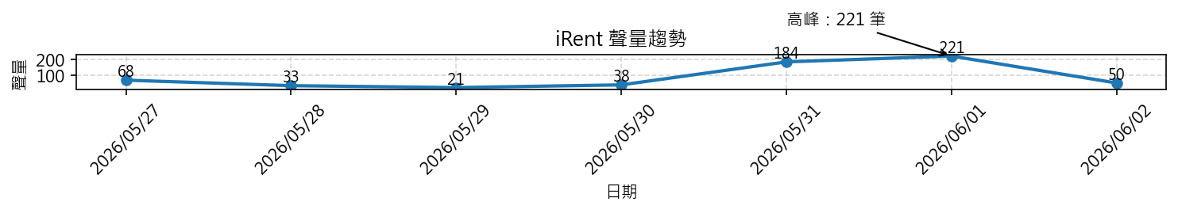
聲量趨勢

Slide 4
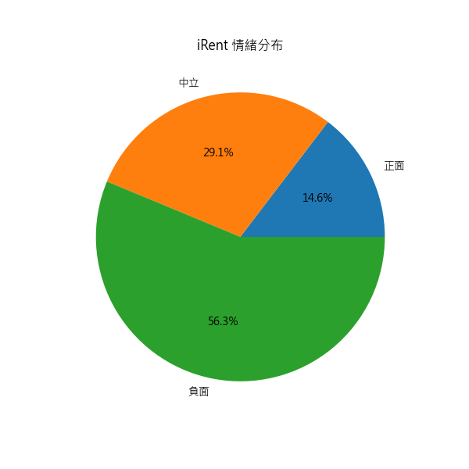
情緒分布

Slide 5
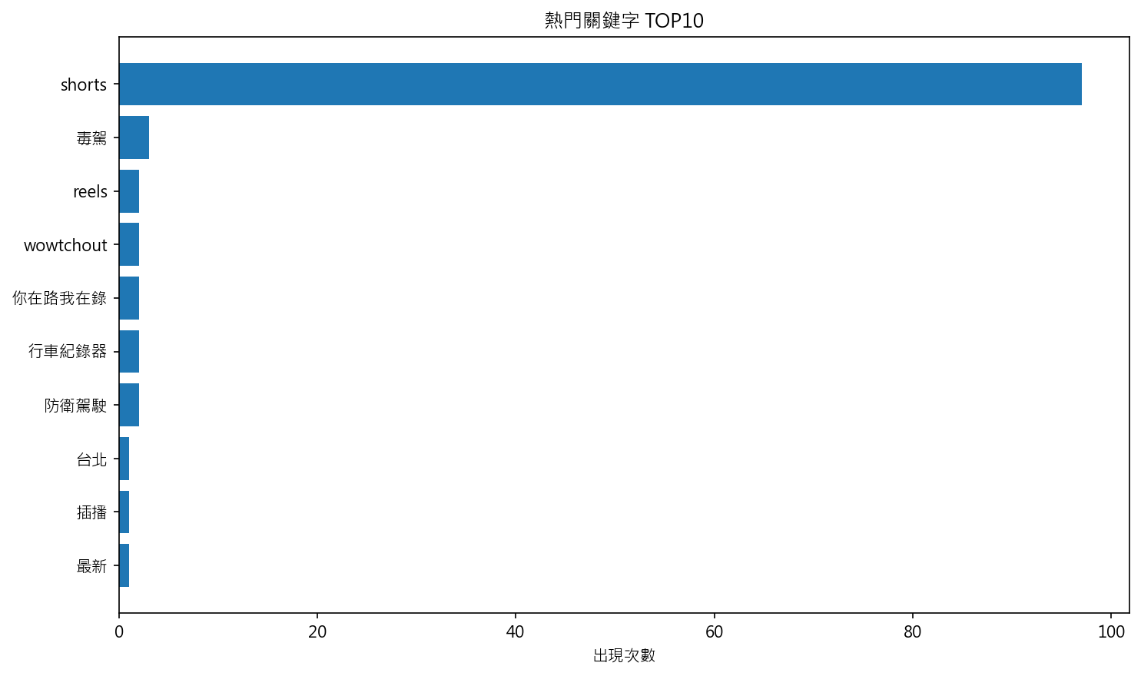
熱門關鍵字 TOP10

Slide 6
AI 輿情洞察
# 執行摘要
本週品牌輿情總聲量為615筆，其中正面聲量占比約14.63%，中立聲量佔比29.11%，而負面聲量則高達56.26%，P/N值為0.26。熱門關鍵字主要集中在短褲（shorts）和車禍事件上，顯示出公眾關注度集中在特定事件及活動上。
# 重點洞察
(3點)
1. **負面聲量占比较高**：本期品牌遭遇了較高的負面評論占比，特別是在車禍事件上的討論頻率顯著上升。這表明公共安全和消費者教育可能需要更多的關注。
2. **熱門關鍵字聚焦於特定活動或事件**：短褲（shorts）的高頻度出現，可能是由於品牌推廣或其他市場活動所致；而「毒駕」、「車禍影片」等关键词則指向了與公共安全相關的重大負面事件。
3. **社群討論焦點集中**：社群中關於iRent和特斯拉的討論多數與車禍事故相關。這些負面評論不僅影響品牌形象，還可能引發法律及社會責任方面的關注。
# 正面議題
在本期數據中，正面聲量主要集中在：
- 透過短篇文章分享對租賃汽車品牌的態度和建議。
- 分享使用特斯拉Model Y RWD的實際成本分析，內容較為客觀中立。
# 負面議題
負面評論主要集中於：
- iRent品牌涉及的車禍事故事件，包括駕駛員未遵守交通規則，導致交通事故發生。
- 經濟因素討論：關於特斯拉Model Y RWD租賃成本的分析中，有些用戶提出對高租金的批評和不滿。
# 風險觀察
本期負面聲量超過100筆，顯著影響品牌形象。特別是車禍事件和相關法律訴訟可能引發更嚴峻的風險，建議持續監控社群討論並及時做出反應。
# 建議行動
1. **加強公共安全宣導**：針對近期多次出現的安全問題，進行更大範圍的公共安全教育倡導，以減少未來事故發生的可能性。
2. **積極應對負面評論**：針對車禍事件和相關法律問題，采取及時有效的溝通策略，與公眾保持透明且誠實的溝通渠道。
3. **監控社群動向**：持續監測網絡上的討論並快速回應，尤其是涉及安全問題的情況，及早消除負面影響。

Slide 7

關鍵字雲

